Slide 1
Културно наследство на Република Македонија

Slide 2
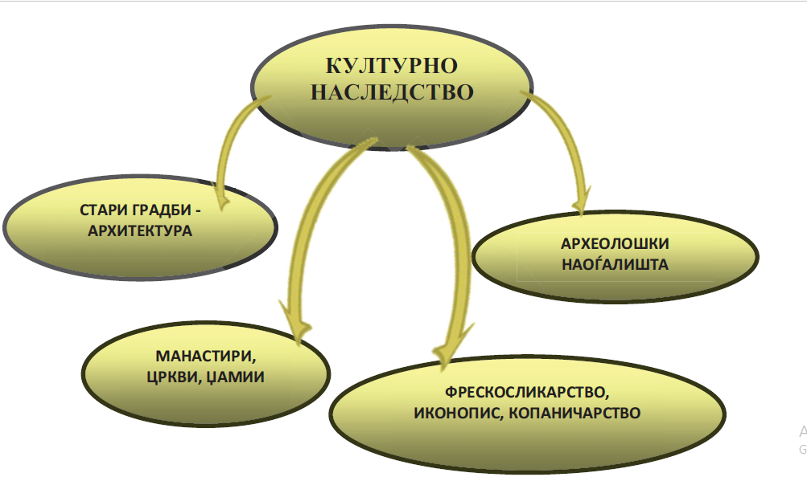

Slide 3
Археологија
Многу градби од минатото се уништени од земјотреси, од или од пожари, но и со разурнувања од освојувачки војни. Денес многу од тие градби од минатото луѓето ги реставрираат (поправаат) за да изгледаат како некогаш.
Археологија е наука која се занимава со ископување и проучување на
предметите на старите култури.
Археологот е научник кој го истражува животот на луѓето кои живееле
во минатото и објектите што тие ги оставиле зад себе.

Slide 4
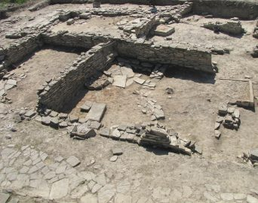
Археолошки наоѓалишта од праисторијата
Сведоштва на материјалната култура се откриените археолошки наоѓалишта на територијата на нашата земја. Значајни остатоци се ископани во:
Пелагонија,
Требениште - Охридско,
Маџари - Скопско,
Таринци - Штипско,
и на многу други места ширум нашата земја. Бројни праисториски предмети од керамика и алатки од камен се наоѓаат во музеите на Македонија.

Slide 5
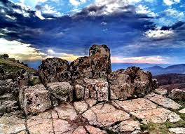
Кокино – најстарата опсерваторија
Кокино се наоѓа во близина на
Куманово и е најстарата
опсерваторија на Балканот.

Slide 6
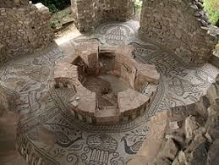
Археолошки наоѓалишта од античкиот период
Ширум целата територија пронајдени се остатоци што датираат од античкиот период.
Особено значајни од ова време се градовите, со мозаиците и скулптурите: во близината на Битола - Хераклеја, Стоби во близина на Демир Капија, Лихнидос - Охрид, Скупи - Скопје и други.

Slide 7
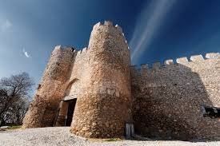
Културното богатство од средниот век
Сочувани до денешен ден се тврдините:
Скопското Кале,
Самуиловата тврдина во Охрид,
Марковите Кули во Прилеп.

Slide 8
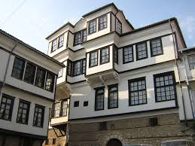
Староградската архитектура
Посебно обележје претставува староградската архитектура, која може да се доживее во старите делови на Охрид, во Крушево и во Старата скопска чаршија.

